Slide 1
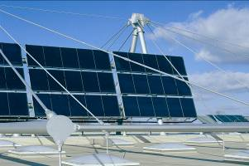
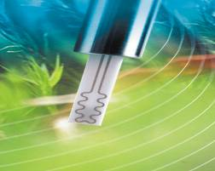
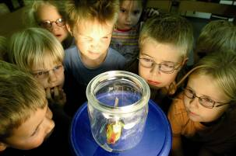
Deutsche Bundesstiftung Umwelt
Meine Kommune im Klimanotstand – Was nun? Anlass, Zielsetzungen, Umsetzungen
Paris-Beschluss: Wie gelingt die Umsetzung?
Prof. Dr. Markus Große Ophoff

Slide 2
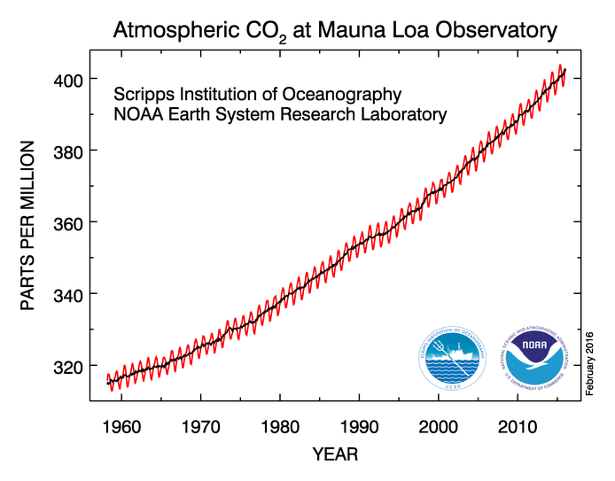
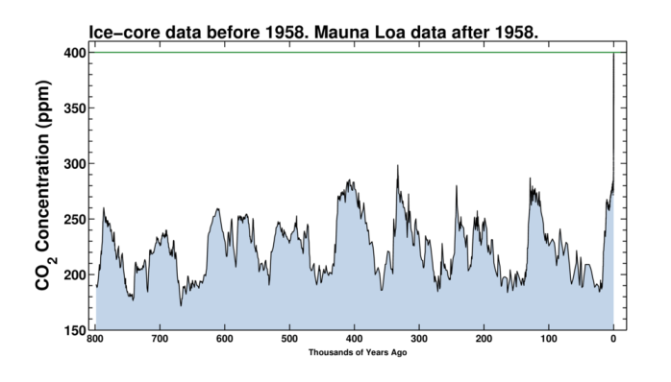
Keeling-Kurve: CO₂ in der Atmosphäre
CO₂ Gehalt der letzten 800.000 Jahre, aktuell 406 ppm
Notes:
links oben: die Originalmessdaten der Keeling-Kurve.
Aktuell sind wir gerade dabei, Wert von 400 ppm zu überschreiten
Kurve unten rechts: Kohlendioxid-Werte für die letzten 800.000 Jahre
1988: Intergovernmental Panel on Climate Change (IPCC) (im Deutschen oft als Weltklimarat bezeichnet) gegründet
Aufgabe: alle wissenschaftlichen Erkenntnisse zur Klimaforschung zusammenfassen.
Vor Kurzem: erster Teil des 5. Sachstandsberichts zu den wissenschaftlichen Grundlagen des Klimawandels
Dokument mit über 2.000 Seiten, 850 haben Wissenschaftler mitgearbeitet
Konsensprinzip
neben Wissenschaftlern müssen auch alle Regierungen dem Bericht zustimmen
zentrale Aussage:
mit weitem Abstand die höchste Kohlendioxid-Konzentration in der Atmosphäre seit über 800.000 Jahren: rund 100 ppm über den höchsten Werten aus diesem Zeitraum
Grafik: senkrechter Strich ganz rechts
vermutlich höchster Wert seit rund 15-20 Millionen Jahren.
Zum Vergleich: Unsere Gattung Homo sapiens ist auf der Erde seit rund 200.000 Jahren nachgewiesen.
Die Geschwindigkeit des Konzentrationsanstiegs ist die schnellste der letzten 22.000 Jahre.
Prognosen: Weltklimarat rechnet mit verschiedenen Szenarien. In der nächsten Grafik sind drei dieser Szenarien dargestellt.

Slide 3
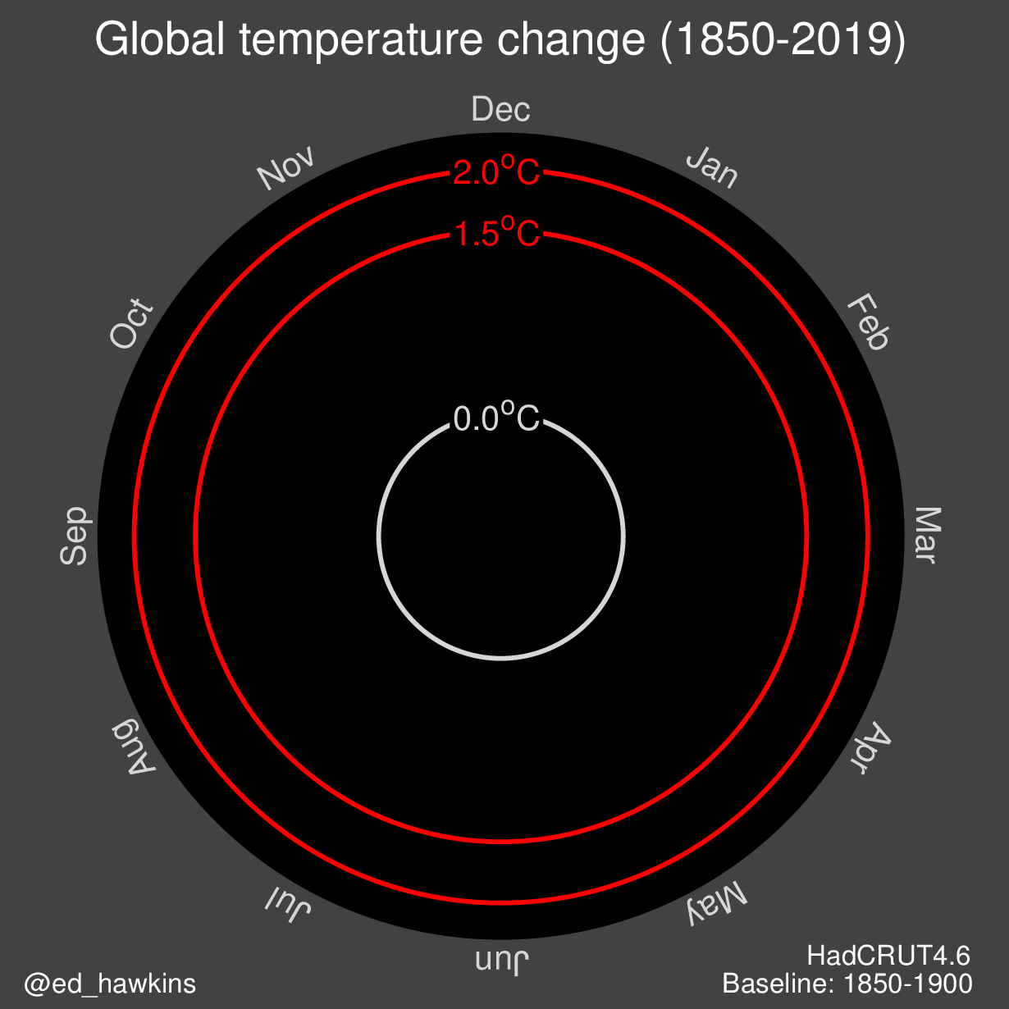
Erderwärmung

Slide 4
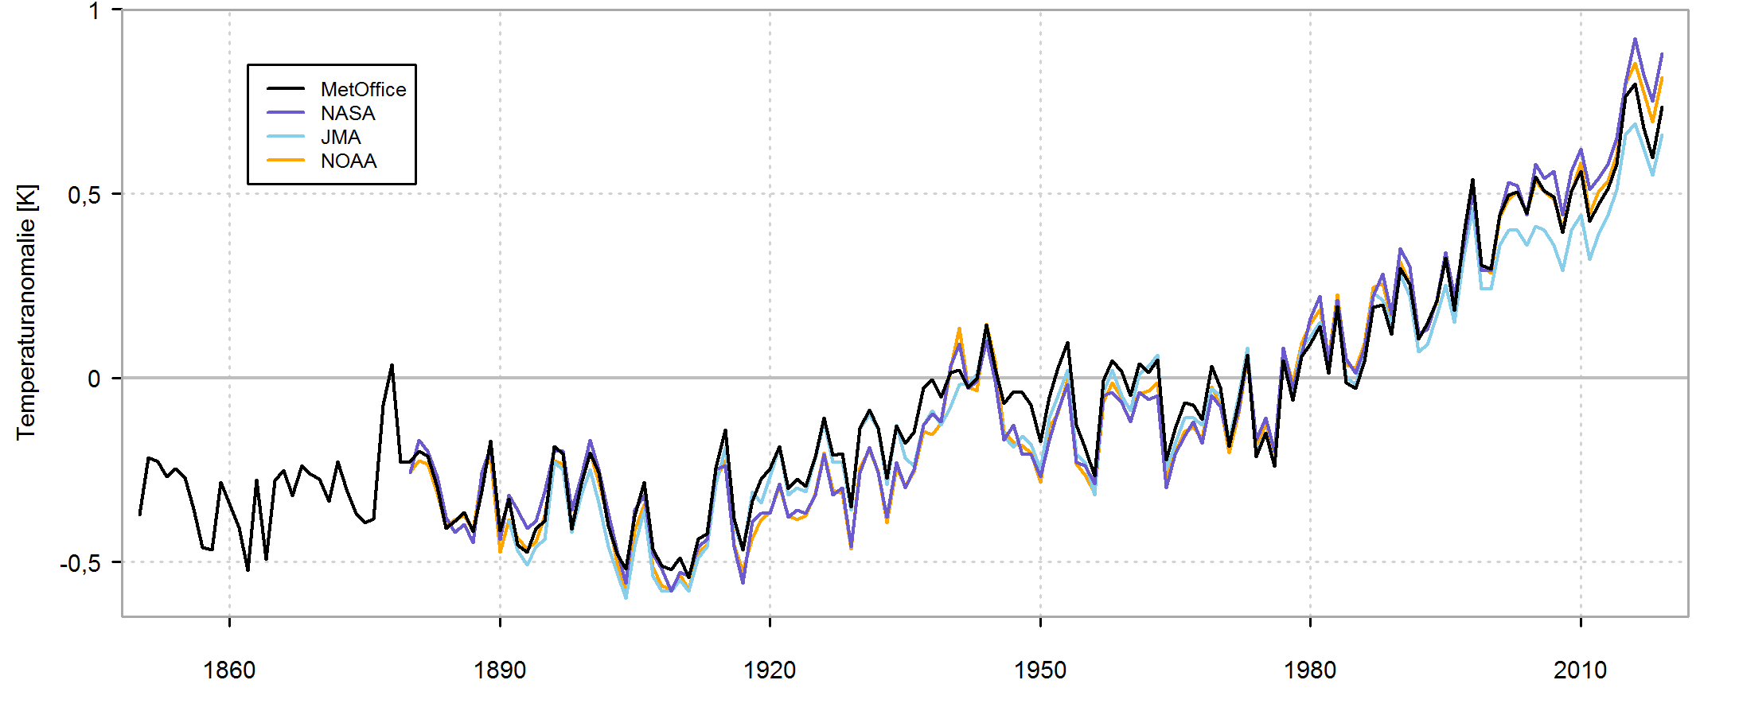
Globale Temperatur 1880 -2019 Referenzzeitraum 1961 - 1990
Quelle: Deutscher Wetterdienst

Slide 5
Der Grund für das 2°C Ziel (besser 1,5°C): Kippelemente

Slide 6
Arktisches Meereis
http://svs.gsfc.nasa.gov/3998

Slide 7
Permafrostboden
Foto: UHH/CEN/I.Preuss

Slide 8
Amazonas Regenwald

Slide 9
Kernergebnisse der Klimapfade für Deutschland des BDI
80% Minderung: schwarze Null
95% nur bei internationaler Kooperation

Slide 10
Treibhausgasemissionen nach Sektoren 1990 bis 2019
Quelle: AGORA, Umweltbundesamt (2019a), eigene Berechnungen, *vorläufige Angaben, **eigene Schätzung

Slide 11
Stromproduktion aus Erneuerbaren Energien 1990 bis 2019
Quelle: AGORA, AG Energiebilanzen (2019) *vorläufige Angaben

Slide 12
„Anstrengungen für kommunale Klimapolitik verstärken“ Osnabrück
Grundlage der Entscheidung:
Ergebnisse des Beirats Masterplan 100% Klimaschutz
mit einstimmigen Entscheidungen
unter Einbeziehung aller gesellschaftlicher Gruppen
Gemeinsamer Antrag
CDU,
SPD,
Bündnis 90/Die Grünen,
Die Linke
Einstimmiger Beschluss (eine Enthaltung)

Slide 13
„Anstrengungen für kommunale Klimapolitik verstärken“ Osnabrück
Auswirkungen auf das Klima bei allen Entscheidungen 
Jährlicher Bericht 
Ambitionierte Klimaschutzziele für städtischen Beteiligungen
Stadtwerke: Strategie zum verbindlichen Ausstieg aus fossilen Energieträgern
Klimaziele für das Jahr 2050 (und 2025, 2030, 2040) anpassen
Jüngere Generation in die Beirats-Arbeit einbinden 
Quartiersberatung zur Energieeffizienz und Sanierung 
Einspar- und Sanierungsstrategie kommunalen Gebäude
Ausweitung und bessere Vertaktung, Beschleunigung ÖPNV 
kostenfreier Schülerverkehrs "Niedersachsen-Schülertickets"
Mobilitätsmanagement für Stadt und Beteiligungen.
Unterstützung gesellschaftlicher Initiativen (Strom-Spar-Check)

Slide 14
Zum Schluss
„Die große Transformation in Zeiten des Unbehagen“ Bundespräsident a. D. Prof. Dr. Horst Köhler

Slide 15
Zum Schluss
„Die große Transformation in Zeiten des Unbehagen“ Bundespräsident a. D. Prof. Dr. Horst Köhler
„Lasst uns eine Geschichte der Hoffnung erzählen!“
https://youtu.be/892cESQYrFw?t=2934

Slide 16
Vielen Dank

